Slide 1
집값 예측
이서영

Slide 2
분석 주제 선정이유
어떤 변수들이 집 값에 영향을 많이 미치는가 파악하여 합리적인 집 값 산정하기 위해
현재 요동치는 부동산 정책과 떨어질 줄 모르는 집 값에 대해 앞으로의 집 값 전망에 대한 예측 필요성이 커짐

Slide 3
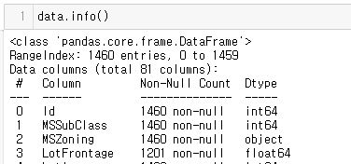
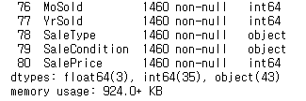
데이터 파악
1460개의 행,81개의 열 데이터 구성
숫자형 자료 : 38개의 열
문자형 자료 : 43개의 열

Slide 4
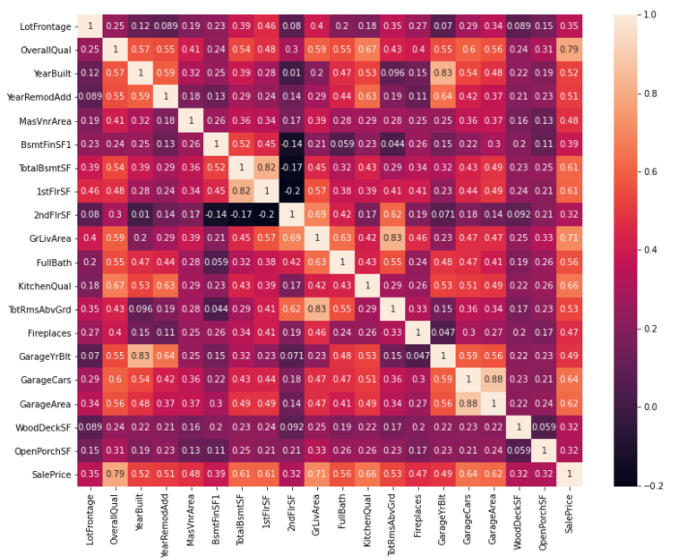
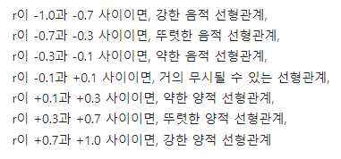
데이터 전처리
수치형데이터들간의 상관관계 파악
종속변수인 SalePrice와 피어슨 상관계수 값이
>=|0.3| 이상인 것만 표시

Slide 5
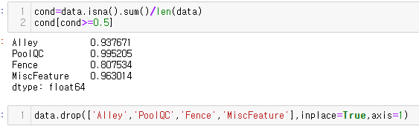
결측치 비율이 50%를 넘는 데이터 확인 후 제거
숫자형 자료들의 결측치 확인
→변수:LotFrontage, MasVnrArea, GarageYrBlt
LotFrontage, GarageYrBlt : 평균으로 결측치 채우기
MasVnrArea : 0값으로 결측치 채우기

Slide 6

문자형 자료 중 Utilities column은 다음과 같은 자료분포를 가지므로 제거
문자형 자료 NULL값 확인 후 ‘None’값으로 채워줌
문자형자료의 분석을 위해 문자형 자료를수치형 변수로 변환

Slide 7
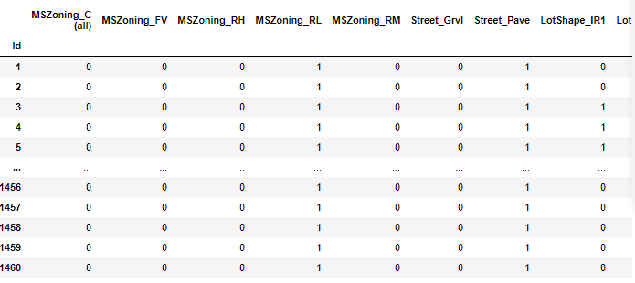
숫자로 변환한 문자형 변수들과 종속변수인 SalePrice 변수를 결합한 dataframe 생성

Slide 8
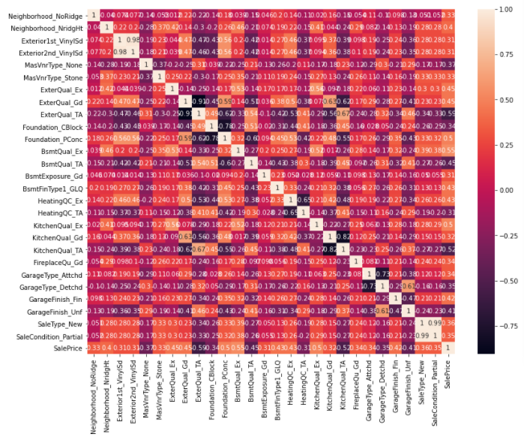
결합한 dataframe의 변수들 간의 상관관계 파악 (문자형변수들 간의 상관관계)
종속변수인
SalePrice와
피어슨 상관계수 값이
>=|0.3| 이상인 것만
표시

Slide 9

종속변수 SalePrice에 영향을 크게 미치는 숫자형변수
종속변수 SalePrice에 영향을 크게 미치는 문자형변수

Slide 10
-감사합니다-

